Slide 1
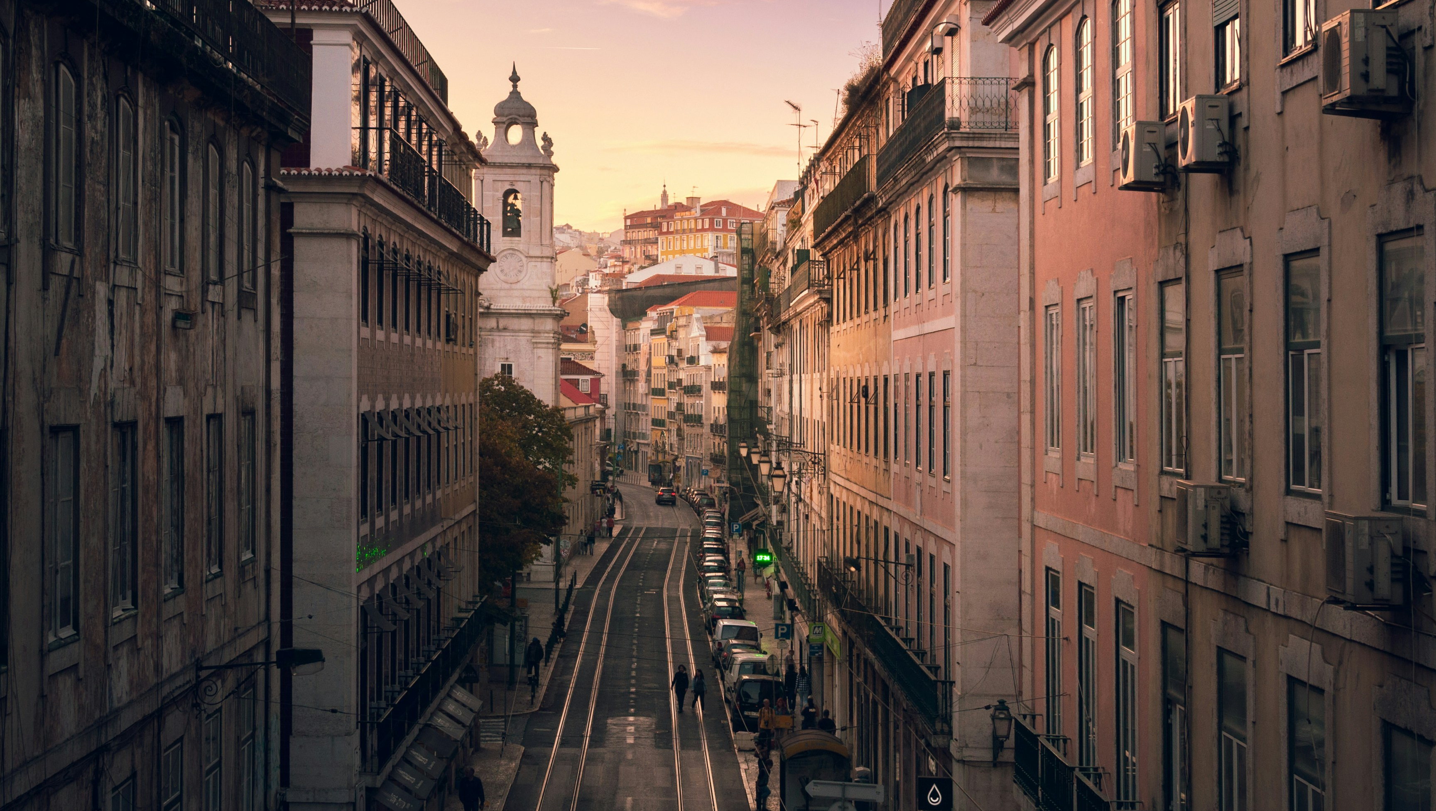

NASCER DO SOL | REVISTA VERSA
PACK ANIVERSÁRIO
12 DE SETEMBRO A 03 DE OUTUBRO
2025
IMPRENSA | DIGITAL

Slide 2

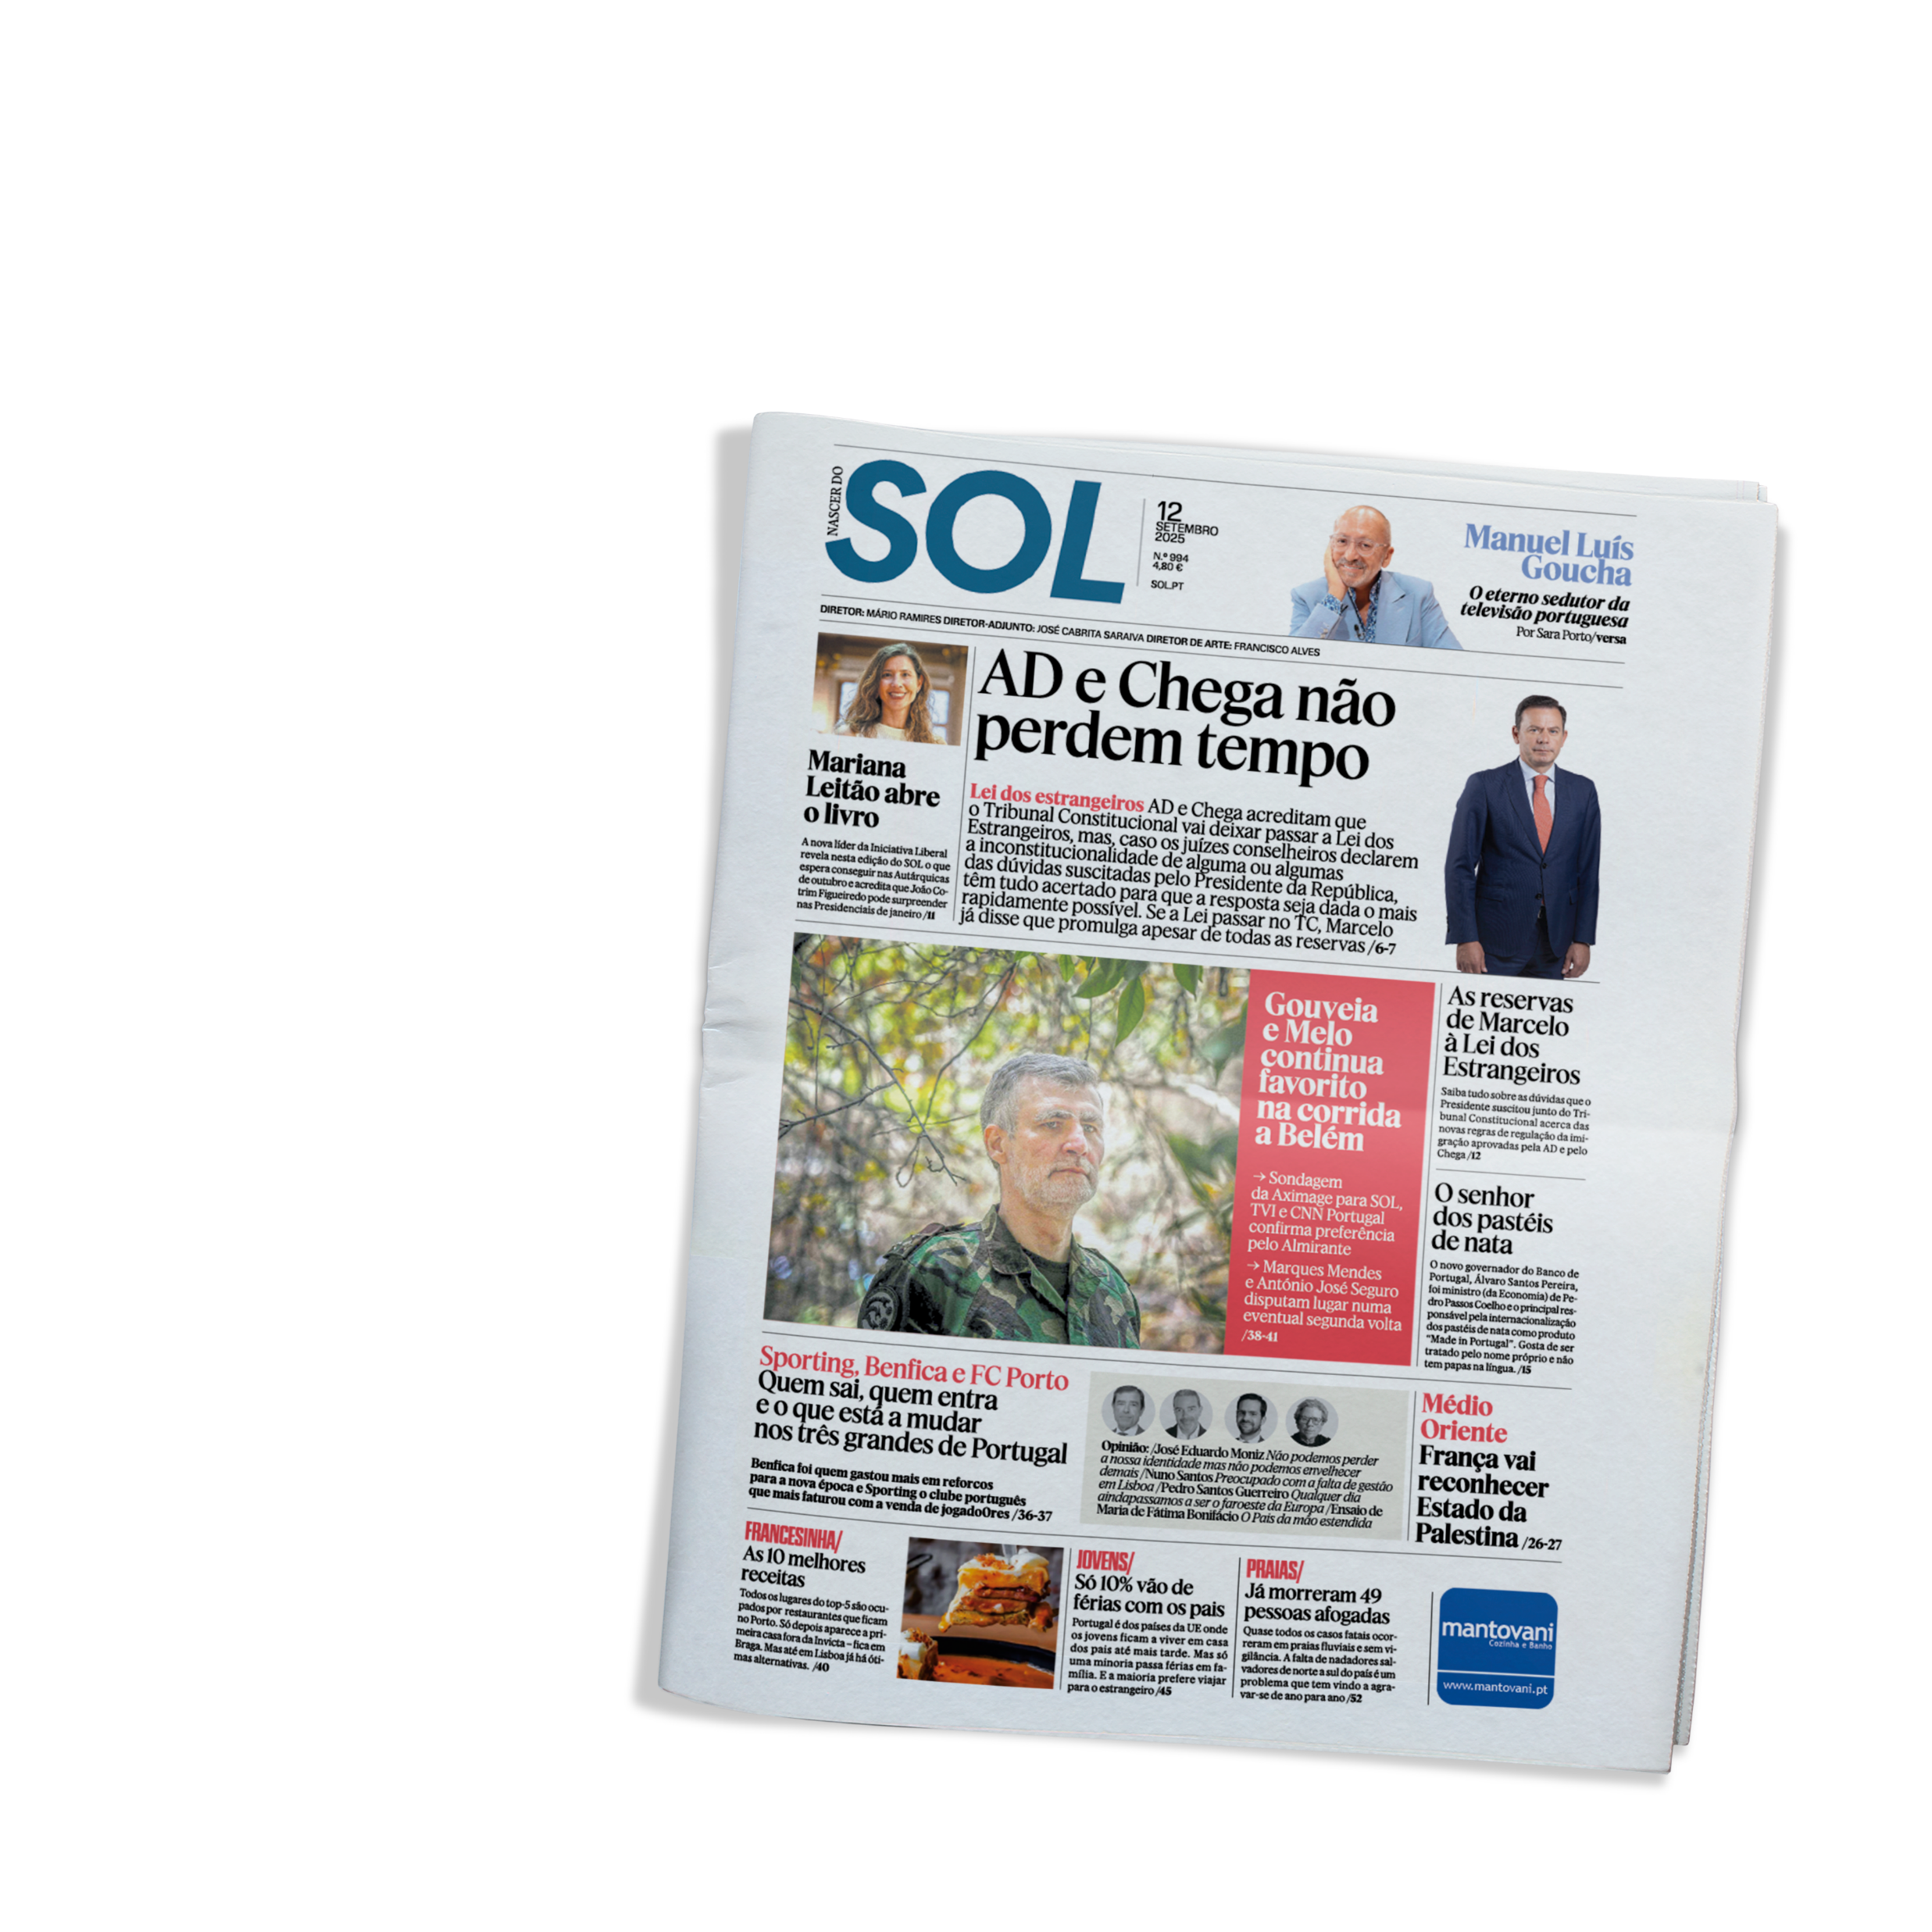
O (Re)nascer
do
MAIS FORTE.
MAIS PRÓXIMO.
MAIS IMPACTANTE.
O papel da verdade
Quem não lê jornais, não está informado; quem lê os jornais de hoje, está mal informado.
Denzel Washington

Slide 3
3
Com o Nascer
Informação verificada, analisada, descodificada sobre os temas que marcam a agenda política, económica, social, cultural e desportiva.
do
está bem informado
É um jornal que se preocupa em dar a verdade aos leitores, mesmo quando incómoda, porque é livre e independente.
Com carácter positivo, privilegia o que de bom acontece no país e no mundo cada vez mais empreendedor.

Slide 4
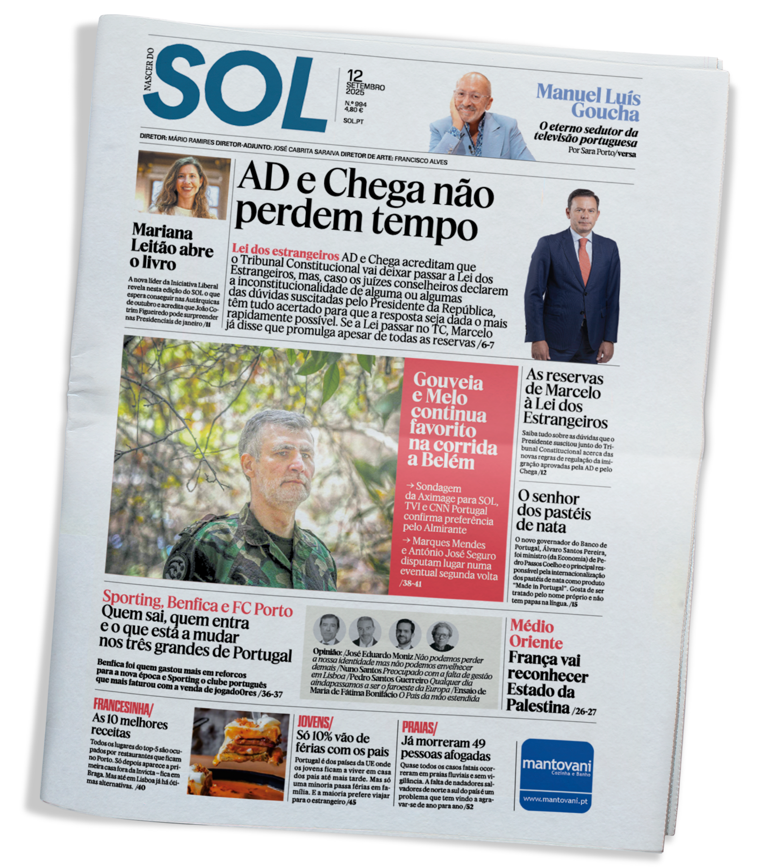
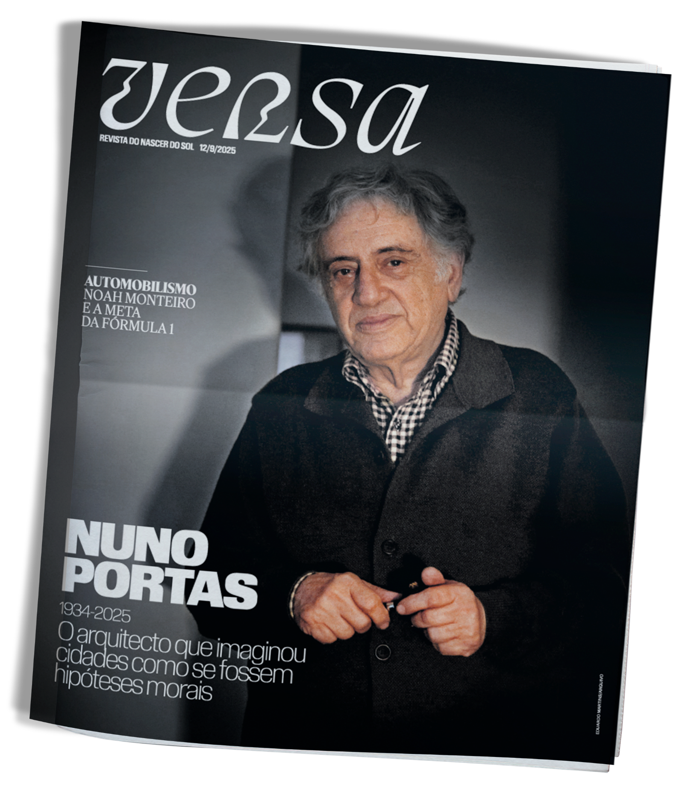
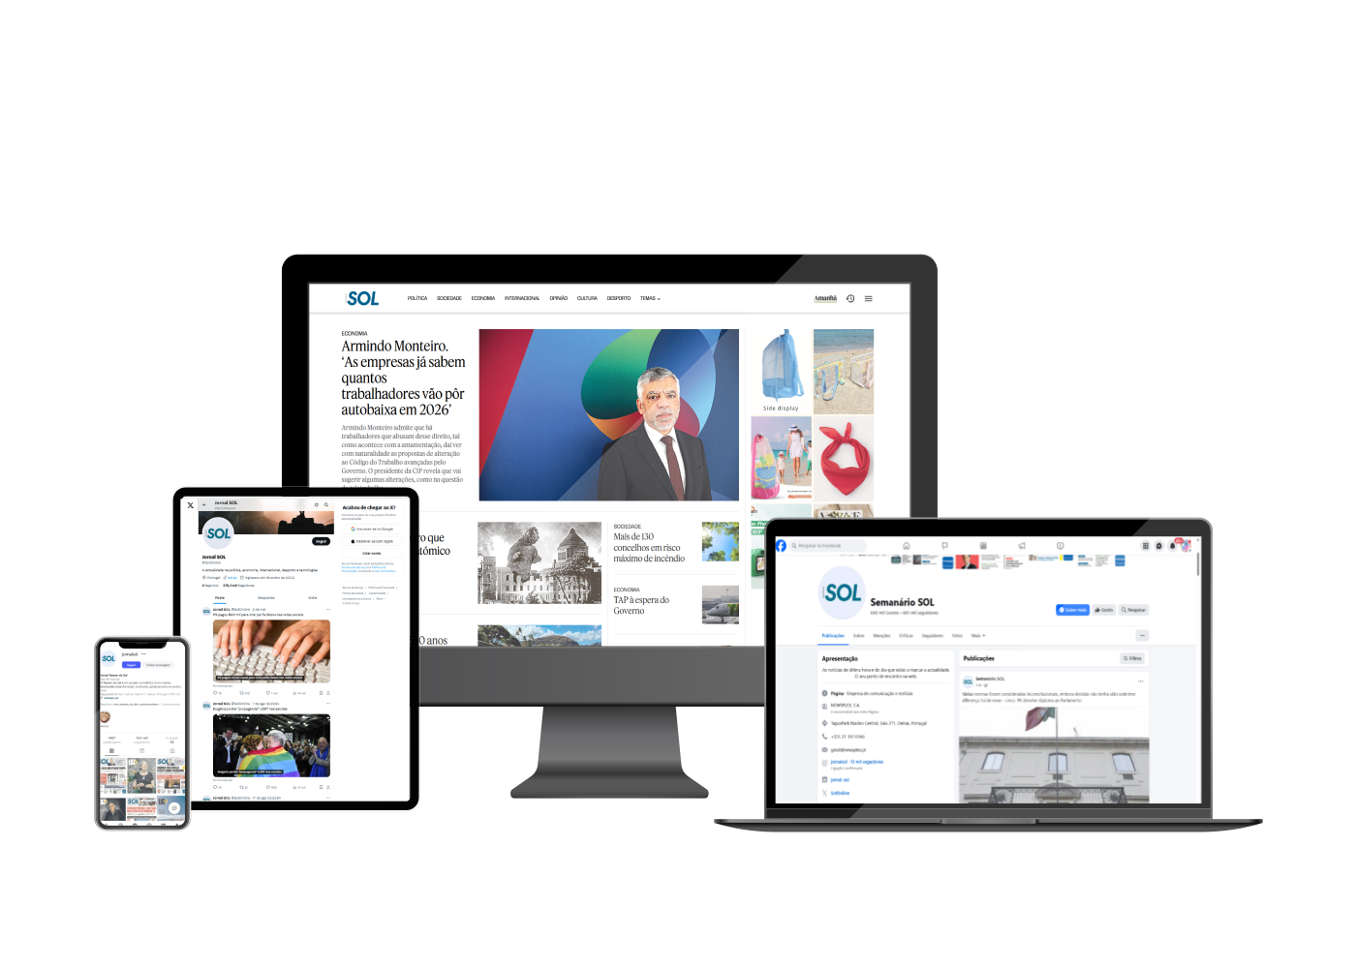
Com uma nova equipa de jornalistas, cronistas e colunistas reforçada pela integração no Grupo Media Capital, o SOL surge com um novo formato e um grafismo mais moderno e apelativo, mas também mais sóbrio.
Universo
NOVO FORMATO
BERLINER
JORNAL | SITE | REDES SOCIAIS | REVISTA

Slide 5


VERSA
Nova revista do semanário, com uma imagem diferenciada, que convida a viajar pelo outro lado do país e do mundo, com novas secções: mais gourmet, mais lifestyle, mais cultura e… mais sonho.

Slide 6

Entre Páginas
INFORMAÇÕES
DIMENSÕES
MANCHA: 264 x 408 mm
NÚMERO DE COLUNAS /PÁGINA
6 COLUNAS
Nº DE MÓDULOS POR COLUNA:
10 MÓDULOS
Nº PÁGINAS: 48 PÁGINAS
NASCER DO SOL & REVISTA VERSA
DADOS TÉCNICOS
IMPRESSÃO: Offset Quadricromia sem estufa
IMPRESSOR: Gráfica Funchalense
PAPEL: Jornal UPM NEWS de 45gr
Tiragem
+15.000
Revista VERSA
A sua marca ganha visibilidade num meio de referência
lido por um público exigente, informado e influente.
Nº PÁGINAS: 48 + 4 capa
PAPEL: couché 130grs
No Sol, a sua mensagem brilha.

Slide 7
Tabela de publicidade
PÁGINA DUPLA
548 x 408 mm
PÁGINA
264 x 408 mm
½ PÁGINA BX
264 x 201 mm
OBS: Aos preços de tabela, acresce o iva à taxa legal.
CAPA FALSA | 90.000€
CAPA RODAPÉ | 20.000€
CAPA ORELHA | 7.500€
PÁGINA DUPLA | 25.500€
½ PÁGINA DUPLA | 15.300€
PÁGINA IMPAR | 15.000€
PÁGINA PAR | 12.000€
JÚNIOR PAGE IMPAR | 11.700€
JÚNIOR PAGE PAR | 9.360€
½ PÁGINA IMPAR | 9.000€
½ PÁGINA PAR | 7.200€
RODAPÉ INTERIOR IMPAR | 6.630€
RODAPÉ INTERIOR PAR | 5.300€
¼ PÁGINA IMPAR | 5.100€
¼ PÁGINA PAR | 4.080€
1/8 PÁGINA IMPAR | 3.060€
1/8 PÁGINA PAR | 2.450€
½ PÁGINA AL
129 x 408 mm
½ PÁGINA DUPLA
548 x 201 mm
JUNIOR PAGE
174,6 X 277 mm
Jornal Nascer do Sol
1/4 PÁGINA AL
129 x 201 mm
1/8 PÁGINA
129 x 101 mm
1/4 PÁGINA BX
264 x 92,2 mm
RODAPÉ
264 x 46,5 mm
INFORMAÇÕES TÉCNICAS
Formatos: EPS, PDF, TIF, JPEG
Resolução: 300 dpis
Cor: CMYK
NOTAS: PDF’s e EPS’s- Texto convertido a curvas.
CAPA RODAPÉ
264 x 30 mm
CAPA TOPO
264 x 30 mm
CAPA ORELHA
40 x 40 mm

Slide 8
Tabela de conteúdo patrocinado
PUBLIRREPORTAGEM
PÁGINA DUPLA | 25.500€ + 30%
PÁGINA IMPAR | 15.000€+ 30%
PÁGINA PAR | 12.000€ + 30%
NOTAS: Sujeito a aprovação editorial prévia.
PÁGINA DUPLA
548 x 408 mm
PÁGINA
264 x 408 mm
Jornal Nascer do Sol
SUPLEMENTO
DE 4 PÁGINAS | Preço sob consulta
DE 8 PÁGINAS | Preço sob consulta
DE 12 PÁGINAS | Preço sob consulta
ENCARTE
MONOFOLHA | Preço sob consulta
DE 4 A 6 PÁGINAS | Preço sob consulta
DE 8 A 12 PÁGINAS | Preço sob consulta
DE 14 A 16 PÁGINAS | Preço sob consulta
DE 18 A 24 PÁGINAS | Preço sob consulta
NOTAS: Produzido pela Media Capital com aprovação editorial prévia.
Possibilidade de criação de suplementos especiais/temáticos com maior número de páginas, carece de pedido de orçamento.
Formato A4 (210 x 297 mm), em papel Couché de 90 grs.
NOTAS: O encarte deverá ser previamente submetido à apreciação do Jornal Nascer do Sol.

Slide 9
PUBLIRREPORTAGEM
SUPLEMENTO
ENCARTE
Conteúdo editorial com foco comercial, criado em conjunto com o anunciante para comunicar a sua marca, produto ou serviço de forma apelativa e informativa. Mantém o formato e o tom jornalístico do Nascer do Sol, garantindo credibilidade e maior envolvimento do leitor. Ideal para transmitir histórias de marca, cases, entrevistas ou cobertura de eventos que sejam relevantes para o leitor.
Edição especial encartada no Jornal Nascer do Sol, dedicada a um tema específico (ex.: economia, lifestyle, turismo, tecnologia, saúde). Permite ao anunciante destacar-se num contexto totalmente alinhado com o seu setor, oferecendo maior tempo de leitura e atenção do público. Pode ter periodicidade única ou regular, inclui espaço publicitário exclusivo.
Material publicitário impresso (folheto, catálogo, brochura ou flyer) inserido fisicamente dentro do Jornal Nascer do Sol. Entregue juntamente com a edição semanal, chega diretamente às mãos do leitor, garantindo contacto físico e alta taxa de retenção. Ideal para campanhas promocionais, lançamentos e divulgação de produtos ou eventos.
Conteúdo patrocinado

Slide 10
Tabela de publicidade
NOVO
FORMATO
OBS: Aos preços de tabela, acresce o iva à taxa legal.
CONTRACAPA | 20.000€
PÁGINA DUPLA | 17.000€
½ PÁGINA DUPLA | 12.200€
PÁGINA IMPAR | 10.000€
PÁGINA PAR | 8.000€
½ PÁGINA IMPAR | 6.000€
½ PÁGINA PAR | 4.800€
1/4 PÁGINA ÍMPAR | 3.600€
¼ PÁGINA PAR | 2.880€
Revista Versa
PÁGINA DUPLA
530 x 337 mm
PÁGINA
265 X 337 mm
½ PÁGINA BX
265 x 167 mm
PUBLI REPORTAGEM
PÁGINA DUPLA | 17.000€ + 30%
PÁGINA IMPAR | 10.000€+ 30%
PÁGINA PAR | 8.000€ + 30%
NOTAS: Sujeito a aprovação editorial prévia.
½ PÁGINA AL
128,5 x 337mm
1/4 PÁGINA AL
113,5 X 147 mm
½ PÁGINA DUPLA
530 x 167 mm
INFORMAÇÕES TÉCNICAS
Formatos: EPS, PDF, TIF, JPEG
Resolução: 300 dpis
Cor: CMYK
Nº de Páginas: 48 + 4 capa
Capa: couché 130 grs
Miolo: Papel melhorado de jornal 55 gr
NOTAS: PDF’s e EPS’s- Texto convertido a curvas. Todos os anúncios devem ter obrigatoriamente uma margem de corte (bleed) de 3mm

Slide 11
Saco
 | LARGURA | ALTURA
MEDIDA DO SACO Saco em papel branco certificado FSC 90 grs Impresso a CMYK + 1 cor a 100% com verniz de proteção, e com asa retorcida de papel cor branca | 490 mm | 360 mm
ÁREA ÚTIL DO ANUNCIANTE | 490 mm | 275 mm
Saco Sol
360 mm
ÁREA ÚTIL DO ANUNCIANTE
(490 mm x 275mm)
SACO EM PAPEL
1 FACE | Preço sob consulta
2 FACES | Preço sob consulta
490 mm

Slide 12
NOVO
FORMATO
Pack Lançamento
ESPECIAL ANIVERSÁRIO
MAIS FORTE.
MAIS PRÓXIMO.
MAIS IMPACTANTE.
A sua marca ganha visibilidade num meio de referência lido por um público exigente, informado e influente.
No Sol, a sua mensagem brilha.
PACK LANÇAMENTO
PACK LANÇAMENTO
4 PÁGINAS ÍMPARES E 4 BRAND DAYS | 10.000€
NOTA: Pack de Lançamento válido para o Jornal Nascer do Sol ou Revista Versa a usufruir entre os dias 12 de setembro e 03 de outubro.

Slide 13
1.A reserva de espaço deverá ser confirmada por ordem de publicidade.
2.Os originais serão guardados durante três meses e serão devolvidos quando solicitados.
3.O Nascer do SOL/VERSA reserva-se ao
direito de adiar ou suspender a publicação de qualquer anúncio sempre que, por razões de
paginação, a isso seja obrigado.
4.A colocação de publicidade fica subordinada à conveniência de paginação e a localização será fixada pelo Nascer do SOL/VERSA de acordo com as posssibilidades técnicas, exceto nos anúncios que tenham sido aceites ao abrigo das disposições de localização obrigatória.
5.No caso de ser pedida uma localização específica, acresce 30% ao valor da proposta.
6.O Nascer do SOL/VERSA reserva-se ao direito de alterar a qualquer momento os preços desta tabela, sem obrigação de aviso prévio. Os preços a praticar são os que estiverem em vigor à data de publicação.
7.As reclamações só serão aceites quando apresentadas por escrito, à direção do SOL/VERSA, nos 10 dias imediatamente a seguir à data de publicação.
8.O Nascer do SOL/VERSA não se
responsabiliza igualmente pela perda ou danos causados em materiais fornecidos para publicação, nem pela deficiência de ficheiros que nos forem enviados eletronicamente.
9. Fotografias, desenhos, maquetas, seleções de cor e quaisquer outros elementos gráficos necessários à publicação dos anúncios no Nascer do SOL/VERSA são da responsabilidade do anunciante.
10. Em todas as ordens firmadas pelos
anunciantes ou agências subentende-se o conhecimento da tabela de preços e das respetivas condições da tabela de publicidade do Nascer do SOL/VERSA.
11. Sobre a importância líquida de todos os anúncios incidirá o IVA em vigor(23%).
12. Alerta-se para o dever dos anunciantes ou agências, controlarem a legalidade do conteúdo da mensagem publicitária, pelo que o Nascer do SOL/VERSA terá o direito de regresso e direito a ser indemnizado pelos danos causados, por essas entidades, caso lhe seja imputada responsabilidade, civil ou criminal, por causa direta ou indireta do conteúdo dos anúncios publicados.
15. Não é permitida a utilização de línguas estrangeiras em publicidade, à exceção dos casos previstos pela legislação em vigor (art.º7, n.ºs 3 e 4 do Código de Publicidade).
16. Exemplar para Encartes sujeito a aprovação pelo departamento de Produção com 3 semanas de antecedência à data de saída.
17. Periodicidade Semanal, em banca todas as sextas-feiras.
18. 15 dias antes da saída da edição é o limite para Reserva de Espaço, através de uma Ordem de Publicidade ou outro meio escrito.
19. 15 dias antes da saída da edição é o limite para a Anulação de Espaço, sendo necessária a comunicação por escrito. Caso esta situação não se verifique, O Nascer do SOL/VERSA reserva-se ao direto de faturar o espaço contratado.
Condições Gerais

Slide 14
TABELA DE
PUBLICIDADE
DIGITAL
O Jornal SOL é muito mais que um jornal. Está presente nos diversos meios digitais, como site e redes sociais. Descubra a oferta comercial digital e comunique a sua marca numa publicação de referência.
No Sol, a sua mensagem brilha.

Slide 15
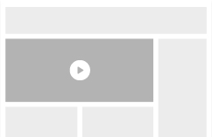
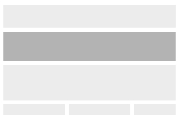
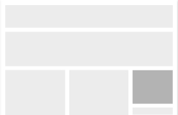
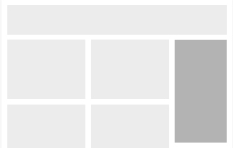
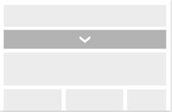
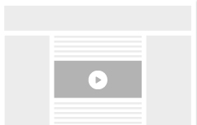
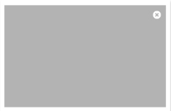
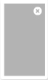
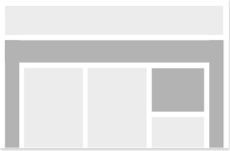
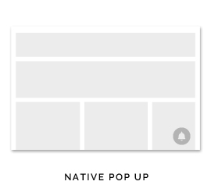
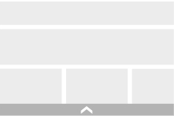
Tabela de publicidade
PREROLL
BILLBOARD XL
BILLBOARD
OBS: Aos preços de tabela, acresce o iva à taxa legal.
 | CPM* | CPV*
PREROLL | - | 0,059€
BILLBOARD XL | 17,5€ | -
BILLBOARD | 17,5€ | -
MREC | 7,0€ | -
HALF PAGE | 9,4€ | -
PUSHDOWN | 17,5€ | -
OUTSTREAM | 14,0€ | -
INTRO | 17,5€ | -
TICKER | 17,5€ | -
SPLASH MOBILE | 17,5€ | -
BRAND DAY* | 3.000€ | -
LEADER BOARD | 7,0€ | -
COMBINAÇÃO DE FORMATOS | Soma de CPM de cada formato
MREC
HALF PAGE
PUSH DOWN
Site Nascer do Sol
OUTSTREAM
DISPLAY INCONTENT
INTRO
TICKER
SPLASH
TAKE OVER
LEADER BOARD
OUTROS FORMATOS / FORMATOS ESPECIAIS AQUI:
https://www.mediacapitalcomercial.pt/produtos/formatos/formatos-publicidade-digitais/
*Exposição exclusiva de uma marca em todos os formatos disponíveis no site com exceção do preroll e do formato Intro/Splash, durante 24h. Brand Day é exclusivo em todas as páginas do site. O Takeover apenas é considerada a HP.

Slide 16
Tabela de conteúdo patrocinado
Porquê comunicar
em formato native?
Um native é um formato não invasivo, capaz de envolver o leitor a conhecer
o produto, projeto ou marca.
Permite ao anunciante mostrar o seu produto em forma de storytelling, em vez da tradicional publicidade.
Um formato que envolve o leitor e,
ao mesmo tempo, permite ao anunciante dar voz ao que tem de novo.
Contamos uma história, de forma atrativa, enquanto conduzimos o leitor sem que se perceba – a querer saber mais.
Um native vai muito além de mostrar a marca. Vai trazer resultados ao cliente: um native é mais do que um conteúdo editorial, é um conteúdo com uma ação de promoção agregada, presente na rede MCD.
Intregração de marca em conteúdo
NATIVE AD TEXTO
NATIVE AD VÍDEO
Site Nascer do Sol
TEXTO ESCRITO PELO SOL
1 destaque 24h na homepage do SOL
1 post no facebook do SOL
1 instastory no instagram do SOL
Partilha nos artigos relacionados
e patrocinados
VÍDEO REALIZADO PELO SOL
1 destaque 24h na homepage do SOL
1 post no facebook do SOL
1 instastory no instagram SOL
Partilha nos artigos relacionados
e patrocinados
ARTIGO TEXTO | 3.500€
ARTIGO VÍDEO | 4.500€
NOTAS: Conteúdos elaborados após briefing do anunciante. As imagens e vídeos cedidos pelo cliente estão sujeitos a aprovação do NASCER DO SOL. Todos e quaisquer conteúdos de social media terão que ser aprovados pela Media Capital.

Slide 17
Contactos
MORADA: Rua Mário Castelhano, 40. Queluz de Baixo, 2734-502 Barcarena
TELEFONE: + 351 214 347 527
EMAIL: comercial.externo@tvi.pt
WWW.MEDIACAPITALCOMERCIAL.PT
NASCER DO SOL | VERSA
PACK
ANIVERSÁRIO
IMPRENSA | DIGITAL

